Slide 1



Slide 2
70 MEDICI DI MEDICINA GENERALE - ROMA
- COOPERATIVA ROMAMED SERVICE
- COOPERATIVA ROMAMEDICINA ONLUS
Dr. Antonio Calicchia

Slide 3
Ministero della Salute
SCHEMA DI PIANO SANITARIO NAZIONALE 2011-2013
2.7 Centralità delle cure primarie e delle strutture territoriali
2.7.1 Cure primarie
I principali obiettivi ad esse affidati sono:
• Promuovere il benessere e affrontare i principali problemi di salute nella comunità,
• Prendere in carico i pazienti in modo globale e completo. ……………………………………. lungo due direttrici: una multi-dimensionale (farsi carico della salute nella sua dimensione fisica, psicologica, sociale, culturale e ed esistenziale), una temporale (farsi carico della domanda del paziente nelle diverse fasi di evoluzione della sua salute).
• Favorire la continuità assistenziale ………
• Concorrere ai processi di governo della domanda ……… l'azione di gatekeeping del MMG ……
• Valutare gli esiti di salute generata ………
• Favorire l'empowerment dei pazienti

Slide 4
2.7.3 Rete assistenziale territoriale
Prendendo a riferimento quanto già attivato dalle diverse regioni la rete assistenziale territoriale può avvalersi dei seguenti strumenti:
• attivazione di posti letto territoriali gestiti dal MMG e dal personale infermieristico;
• possibilità di una gestione della fase acuta a domicilio mediante un’ «assistenza domiciliare integrata garantita da gruppi multidisciplinari» che offrano consulto immediato, organizzino la presa in carico strutturata sulla base di un piano terapeutico individuale ed integrino l’offerta di servizi sul territorio;
Per quanto attiene all’ assistenza domiciliare, tale livello assistenziale viene assicurato dal DPCM 29.11.2001 “Livelli essenziali di assistenza”, che introduce nel livello distrettuale l’ assistenza a domicilio prestata dal MMG e dal PLS, supportata da prestazioni infermieristiche e riabilitative, nonché dall’ aiuto infermieristico (assistenza tutelare) da prestarsi in maniera integrata con i Comuni, per la parte sociale e condividendo con loro, anche i costi (50%).
L’ assistenza domiciliare si è particolarmente evoluta in assistenza domiciliare integrata (ADI).
Nella quasi totalità delle Regioni italiane le cure domiciliari sono inserite nelle cure primarie e l’ambito territoriale elettivo in cui si collocano è il Distretto, che rappresenta per la sua dimensione territoriale, anche il luogo ottimale di realizzazione delle attività integrate con il comparto sociale.
Nei casi complessi, per predisporre un piano individualizzato di assistenza si procede con la Valutazione Multidimensionale, l’ individuazione di un case manager, responsabile/garante del progetto assistenziale e si completa il processo con la verifica degli esiti, per valutare il programma di assistenza adottato sotto il profilo della qualità e della appropriatezza.

Slide 5
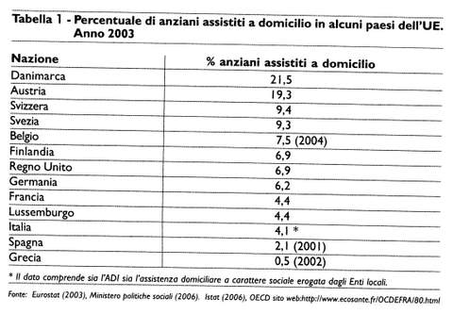
EUROPA

Slide 6
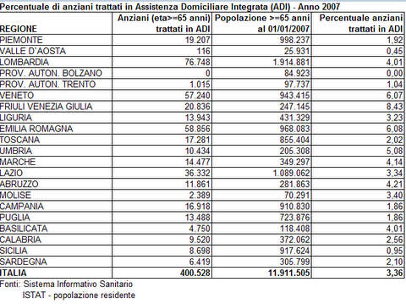
ITALIA

Slide 7
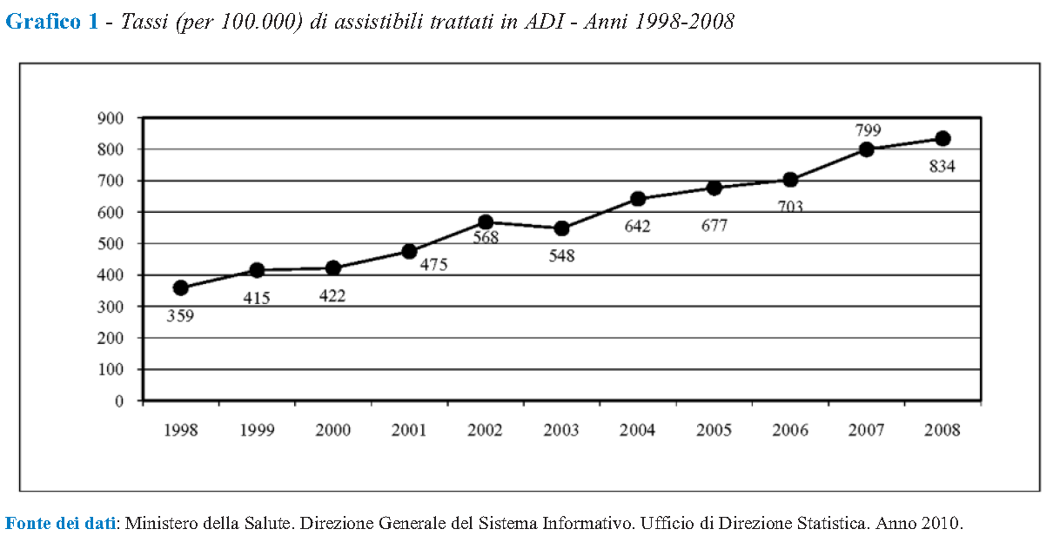
ITALIA
(Rapporto OsservaSalute 2010 - Assist.Territoriale)

Slide 8
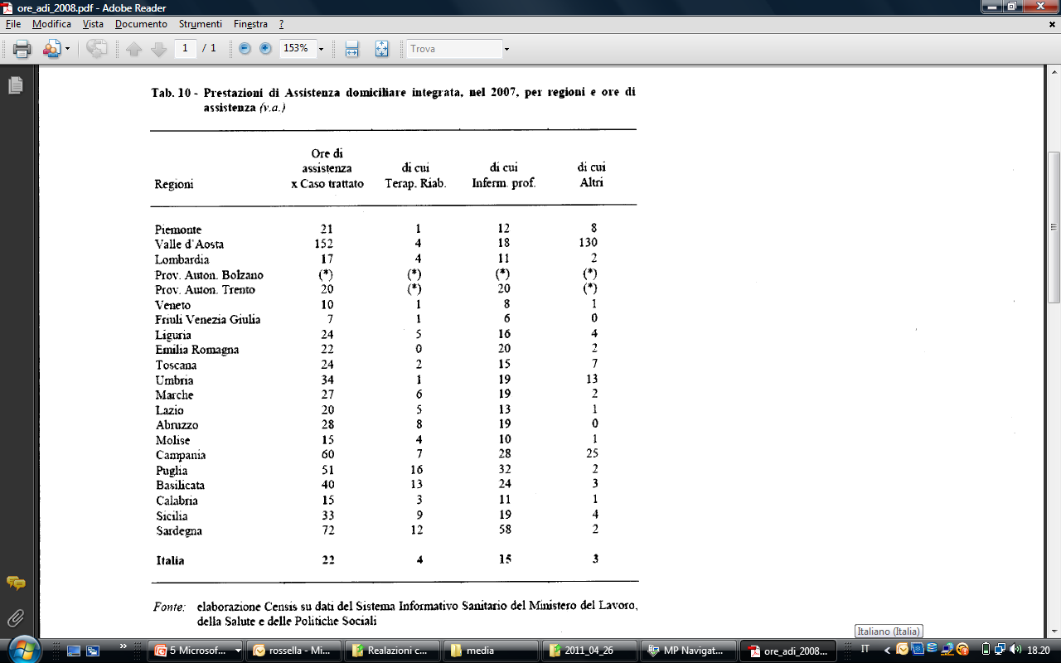
Problema
(Rapporto OsservaSalute 2010 - Assist.Territoriale)

Slide 9
«Home care in Europe: a systematic literature review»
Nadine Genet, Wienke GW Boerma, et al.
BMC Health Serv Res. 2011; 11: 207.

Slide 10
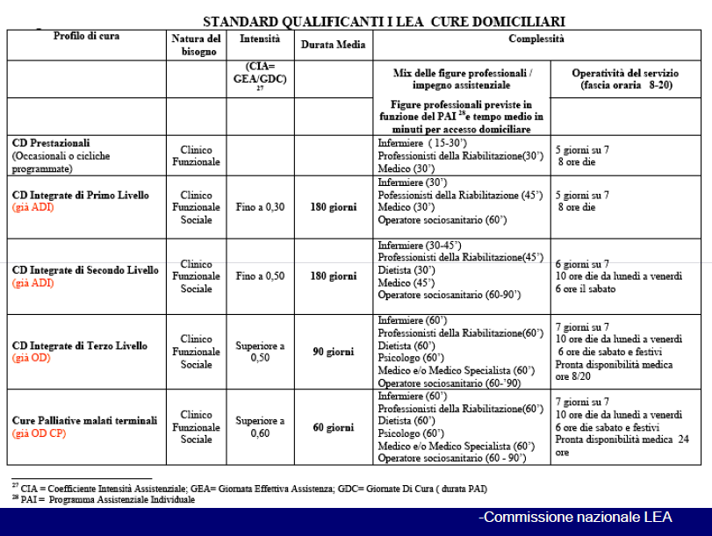

Slide 11



Slide 12
Legge 325 – 326 Regione Lazio 2008

Slide 13
Diagramma 1 :processo assistenziale per la presa in carico di un assistito in ADI
familiari
Segnalazione
Non necessaria AD
Valutazione Multidimensionale
con Piano Ass Ind (VMD/PAI)
OSPEDALE VIRTUALE
Attivazione ADP
Presa in carico
sanitaria medica
( MMG)
MMG/PLS
Attivazione ADI
Per via informatica richiesta
Operatori o
scelta pacchetto assistenziale
Registr. ed
apert.cartella
Comunicazione x
accettazione
PAI
Per via informatica OV CAD
Presa in
carico
sanitaria
non medica
(Erog.
Accreditati)
Counseling
Informazione
Commissione valutativa distrettuale ,
In caso di grande intensità assistenziale
CAD distrett.
Controllo
Valutazione
EQUIPE TERRITORIALE
Assist. Sociale
Coinvolgimento risorse esterne
Erog accr.
Valutazione della richiesta
di assistenza , con eventuale partecipazione
alla commissione valutativa distrettuale
Presa in carico
Sociosanitaria
Ser. Soc. Com
Partecipazione alla valutazione
del PAI (proposto dal MMG),
in caso di bisogno sociale

Slide 14
ADI controcorrente
Integrazione gestionale
OSPEDALE VIRTUALE
Utilizzo ICT
Budget
Esplicitazione responsabilità

Slide 16



PUNTI DI FORZA Disponibilità h24 di prestazioni infermieristiche e mediche; Percorsi di assistenza adattabili Erogazione di prestazioni socio sanitarie Responsabilizzazione da parte del MMG Governo del sistema Comunicazione esterna su sito internet efficace | OPPORTUNITA' Miglioramento della qualità dell’assistenza; Umanizzazione delle cure Continuità “ospedaliera” Diminuzione dei costi delle prestazioni/servizi e sociali per il paziente; Individuazione di indicatori di qualità e risultato per sperimentazione di DRG-Territoriali; Miglioramento e semplificazione dei processi di presa in carico del paziente Collaborazione con i servizi sociali del Municipio
PUNTI DI DEBOLEZZA Scarsi controlli strutturati da parte della ASL; Mancanza di collegamento informatico tra O.V. e CAD e scarsa conoscenza delle opportunità informatiche; Mancanza di specialisti Utilizzo di Specialisti propri della Coop.va.; Lenta consegna dei referti da parte del Laboratorio del Nuovo Regina Margherita; Necessità di poter utilizzare, con protocolli specifici, le consulenze di specialisti ASL , al di fuori delle liste di attesa normali; Scarsa adesione da parte di tutti i MMG | MINACCE L’O.V. può divenire l’ospedale privato del MMG; Ricoveri impropri in assenza di sistemi di controllo;

Slide 17
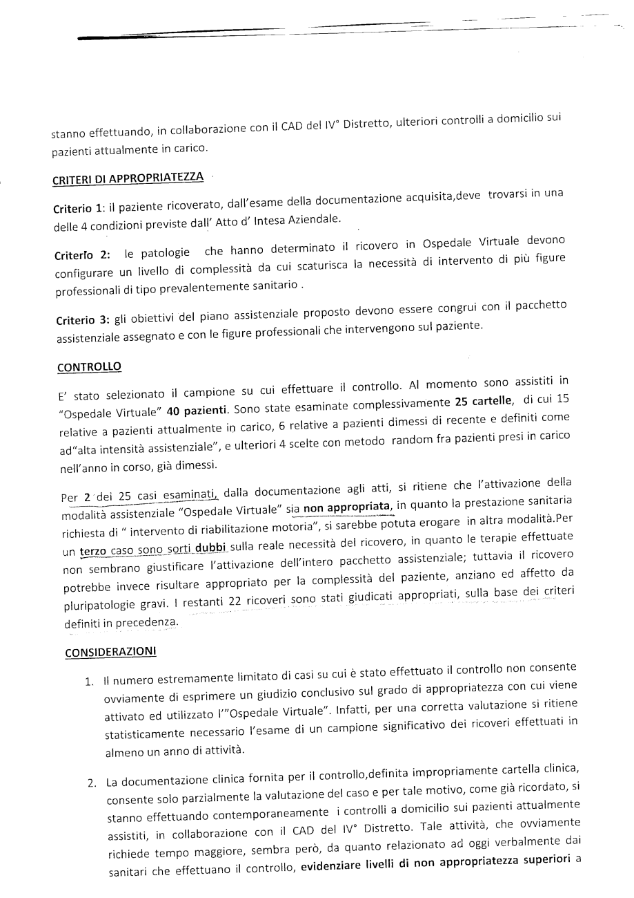
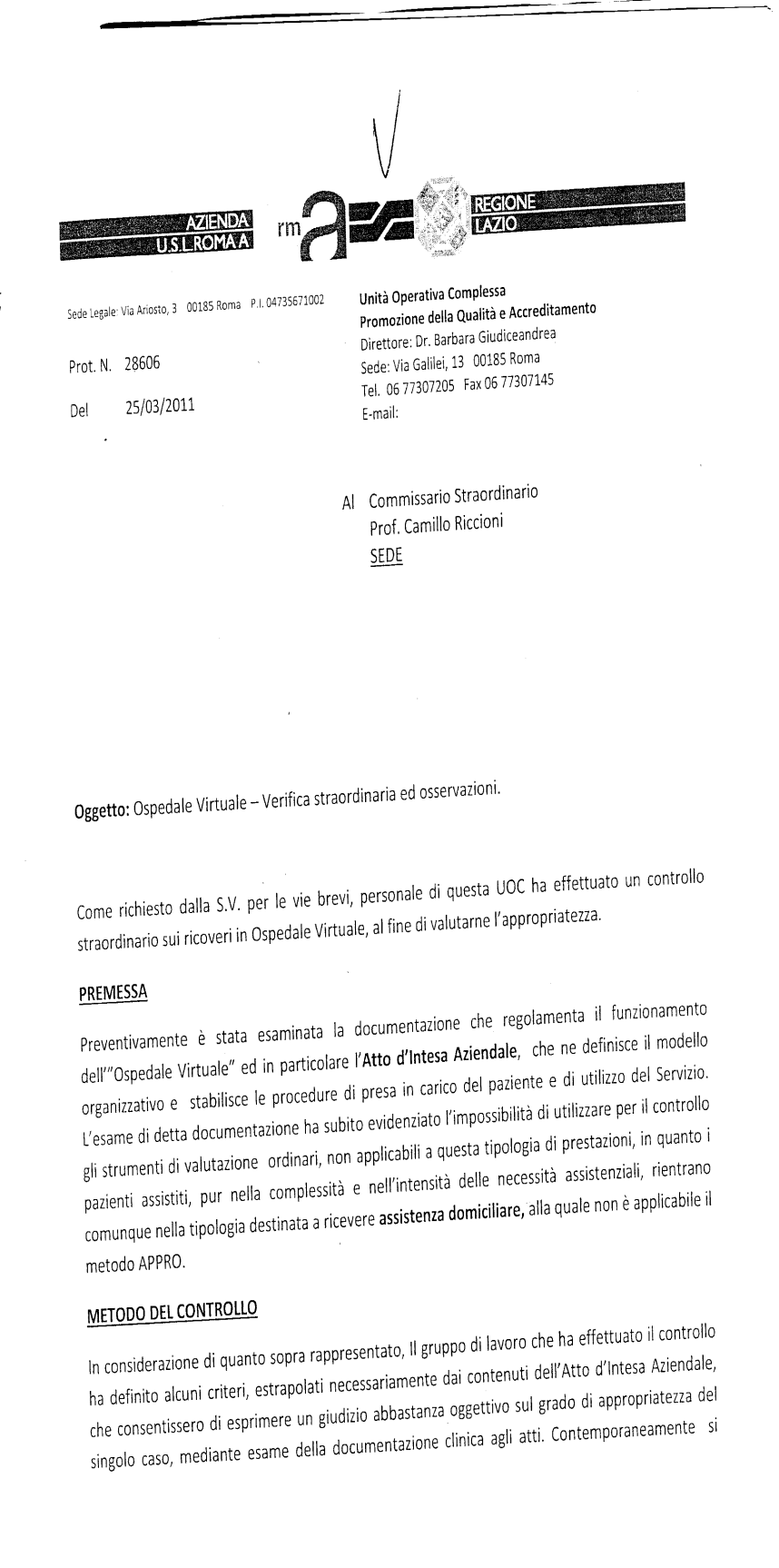

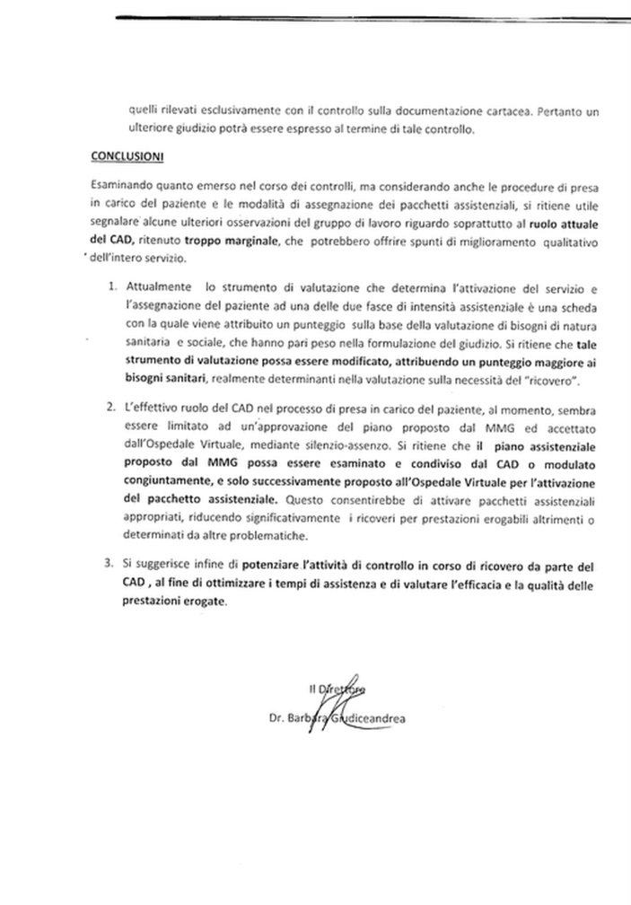
CAD : RUOLO MARGINALE
APPROPRIATEZZA 88%
INAPPROPRIATEZZA 8%
DUBBIA 4%
PESO ELEVATO DELLA VALUTAZIONE SOCIALE

Slide 18
ADI ipotesi : «modello operativo»
SSR
ACN Art 59.B.7
2 o più AFT (40-60 medici tra MMG e CA) :
stesso Distretto e/o Distretti vicini
ACN Biennio 08-09 Art 9
UCP
UCP
UCP
UCP
UCP
N.
N.
AIR ?
COOP
Struttura di coordinamento
sede,condominio,riscaldamento,telefono,rete, telemedicina, VAC, telesorveglianza, ecc.ecc.
SW-gestionale adi
Call-Center: 8-20 lun-dom
Personale interno : ammin,coord,
Continuità assistenziale 20-8 sab e dom
Il Paziente e
la sua famiglia
ADI
PDTA
Personale esterno/interno : INF, FKT, OSS, psicologo,logopedIsta
Specialisti ASL o ospedale

Slide 19
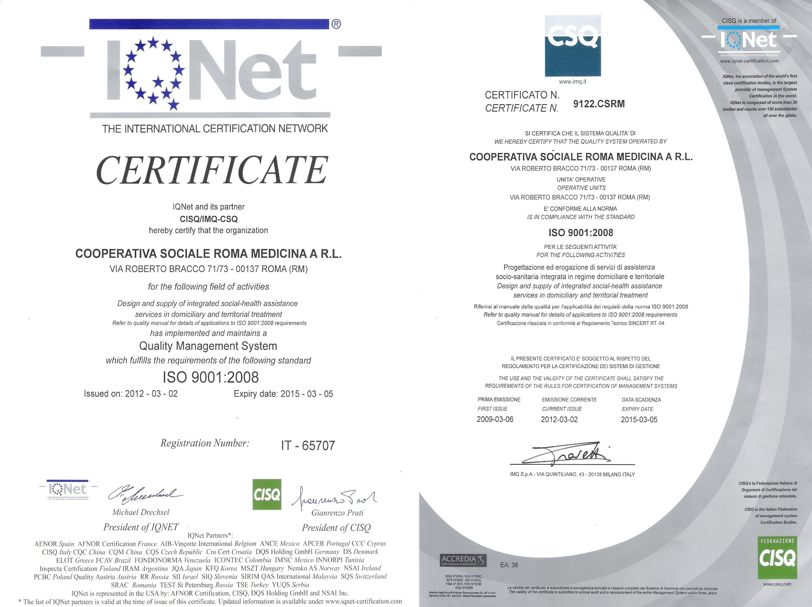

Slide 20

-Seneca-
Grazie per l’ attenzione !

Slide 22
Early discharge hospital at home.
Shepperd S, Doll H, Broad J, Gladman J, Iliffe S, Langhorne P, Richards S, Martin F, Harris R.
Department of Public Health, University of Oxford
1. Non vi sono evidenze che pazienti in OD per dimissione precoce abbiano un rischio di morte o di riammissione in ospedale superiore ai pazienti dimessi normalmente dall’ospedale.
2. I pazienti in OD hanno avuto un n. significativamente inferiore di giorni di ospedalizzazione
3. Gli indici relativi alla qualità della vita o alla capacità di svolgere le attività quotidiane (come vestirsi o faccende giornaliere) non differivano nei 2 gruppi
4. I pazienti che hanno avuto un ictus o pazienti anziani risultavano avere meno probabilità di essere ricoverati in case di cura di riabilitazione o lungodegenze
5. I pazienti in OD erano più soddisfatti della loro cura a casa, e anche il loro caregivers , nella maggior parte dei casi, non ha riferito avere oneri supplementari.
6. Tuttavia, vi è scarsa evidenza di risparmi sui costi per il sistema di OD per dimissione precoce
AUTHORS' CONCLUSIONS:
Despite increasing interest in the potential of early discharge hospital at home services as a cheaper alternative to in-patient care, this review provides insufficient objective evidence of economic benefit or improved health outcomes.
Cochrane Database Syst Rev. 2009 Jan 21;(1):CD000356.

